Slide 1
龙泽交易天机
趋势的时间性质
和趋势线结构
资本逻辑 投资智慧 趋势为王 共赢财富

Slide 2
趋势的时间性质
长期趋势
趋势的时间分类
中期趋势
短期趋势
怎样判断和把握这些趋势的转变就成为投资者关注的核心，或者说投资者都希望在下降趋势转为上升趋势的时候买入股票，而又希望在上升趋势转为下降趋势的时候卖出股票。那么怎样才能区分是短期、中期还是长期趋势的转变呢？利用趋势线无疑是最为简单和有效的方法之一，而"一条直线闯股市"正是对趋线重要性和实用性的高度概括。

Slide 3
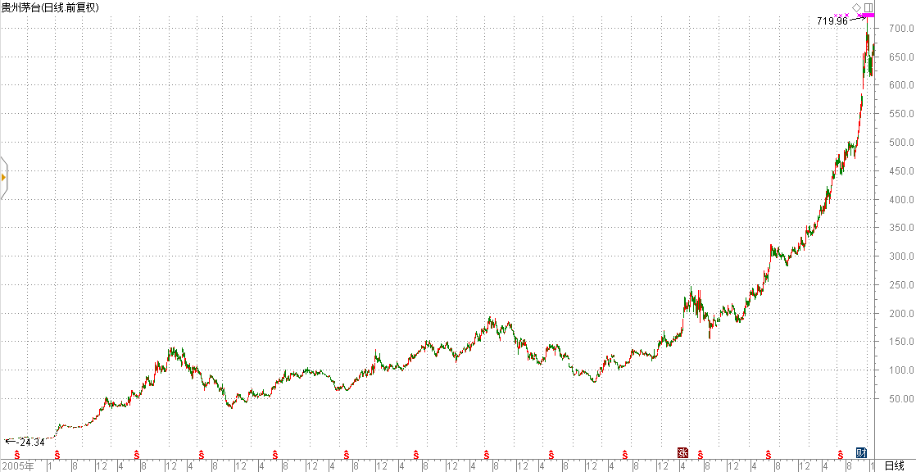
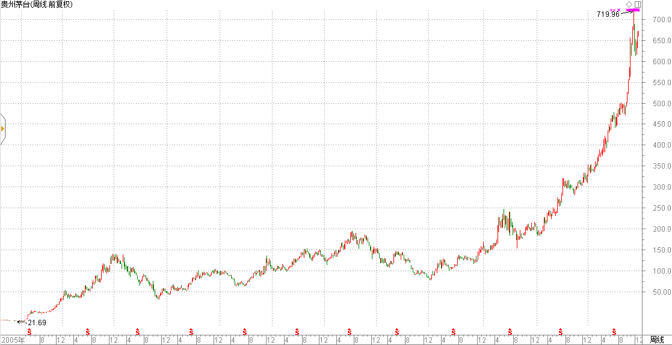
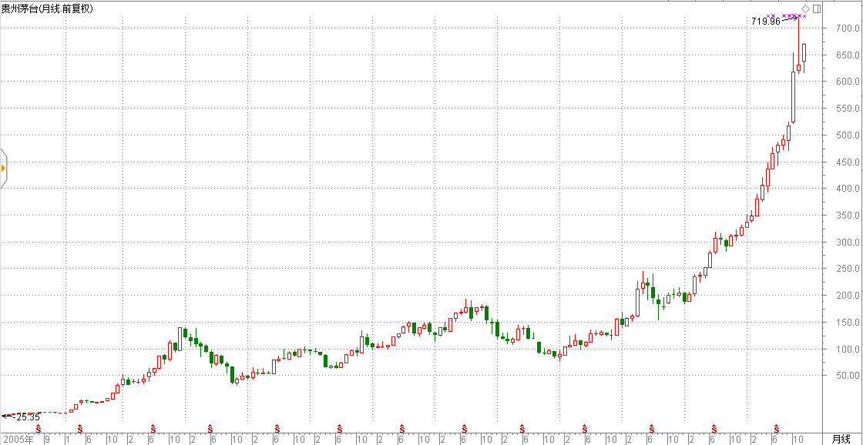
贵州茅台——日线、周线、月线趋势
长期趋势
中期趋势
短期趋势
由图可知，贵州茅台不论是月线趋势、周线趋势还是日线趋势，都是明显的上涨趋势。
长期趋势
月线趋势
中期趋势
周线趋势
短期趋势
日线趋势

Slide 4
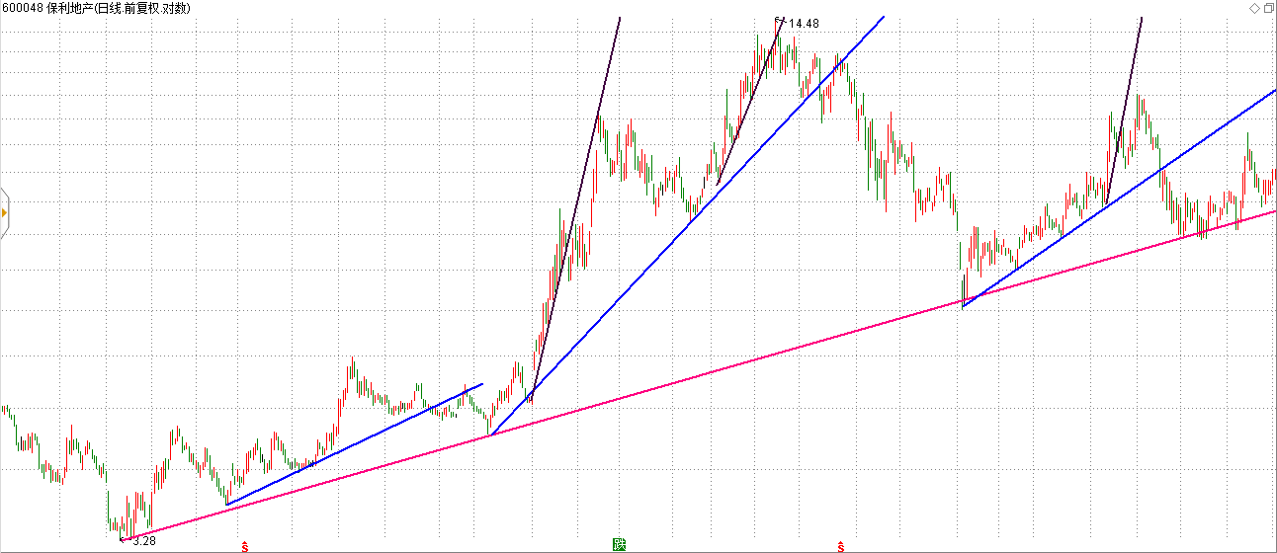

Slide 5
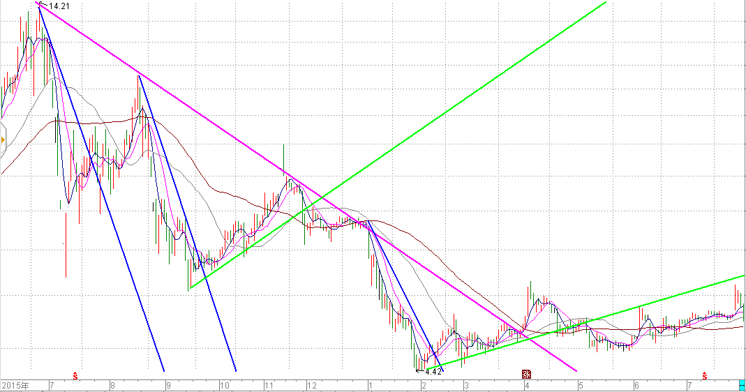

Slide 6
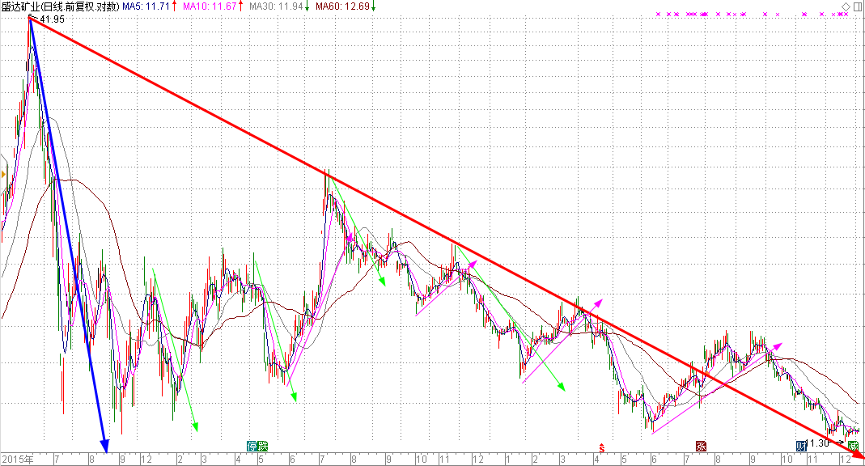
1、 趋势从结构上分为主要趋势，次要趋势和短暂趋势。
2、因而趋势线与之相应也要有追踪不同规模趋势的功能，其重要性也同样有着明显的差别。
3、三种趋势从时间、角度、空间的对比关系。

Slide 7
长期趋势线一般追踪的是周线、月线级别的行情，它持续的时间长，涨幅大，趋势不容易被改变。
中期趋势线一般追踪的是日线级别的行情，一般只是周线或以上行情的一个上涨或下跌波段而已，持续时间和强度比周线等长期趋势弱，可操作性强。
短期趋势线一般追踪30分钟左右级别的行情，主要为上升趋势中短期的回调或者下降趋势中短期的反弹行为，持续时间更短。
趋势级别越小，持续时间越短，可操作性就越弱，相应风险也会增加。

Slide 8
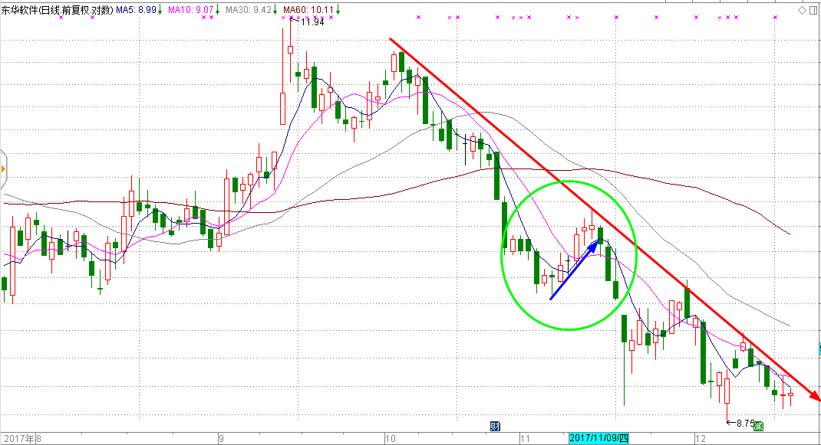
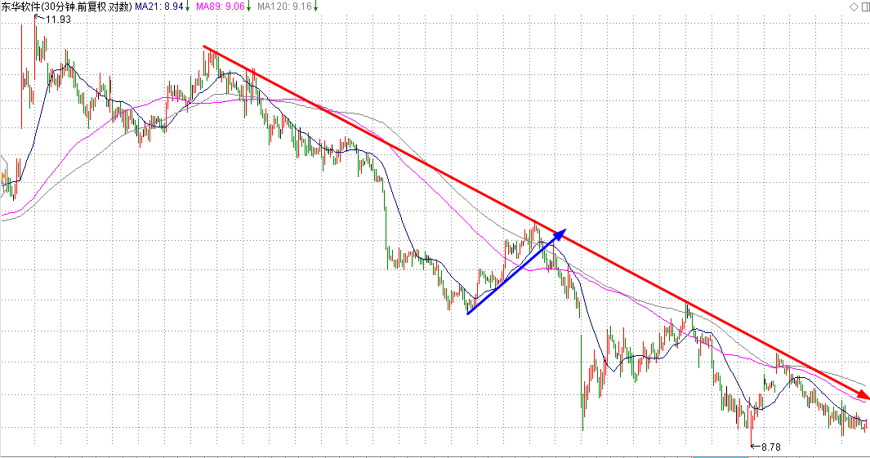

Slide 9
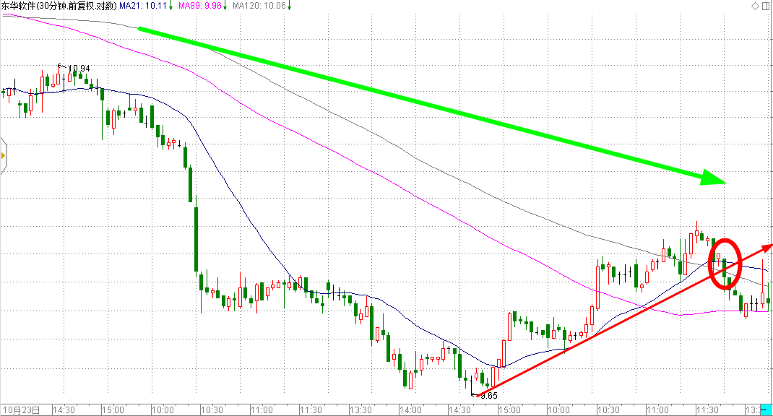

Slide 10
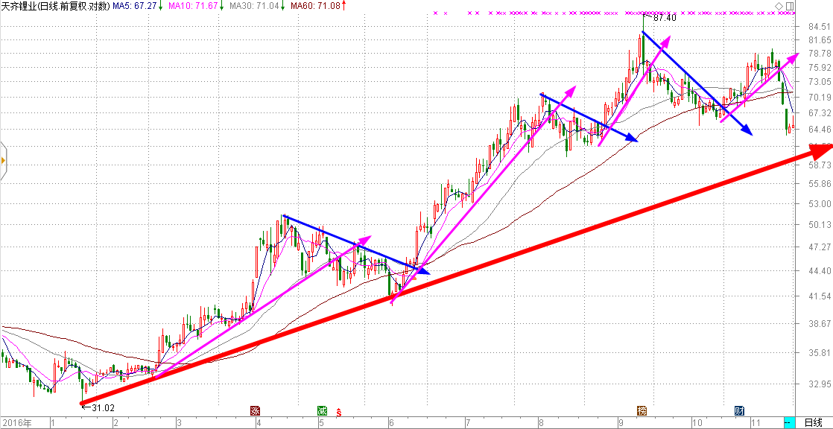

Slide 11
资本逻辑 投资智慧 趋势为王 共赢财富
感谢您的观赏
——正福金融——

